Slide 1
資訊視覺化作業二
組員:
蔡昌廷、石道全、顏家珩、游凱文、鄭博云

Slide 2
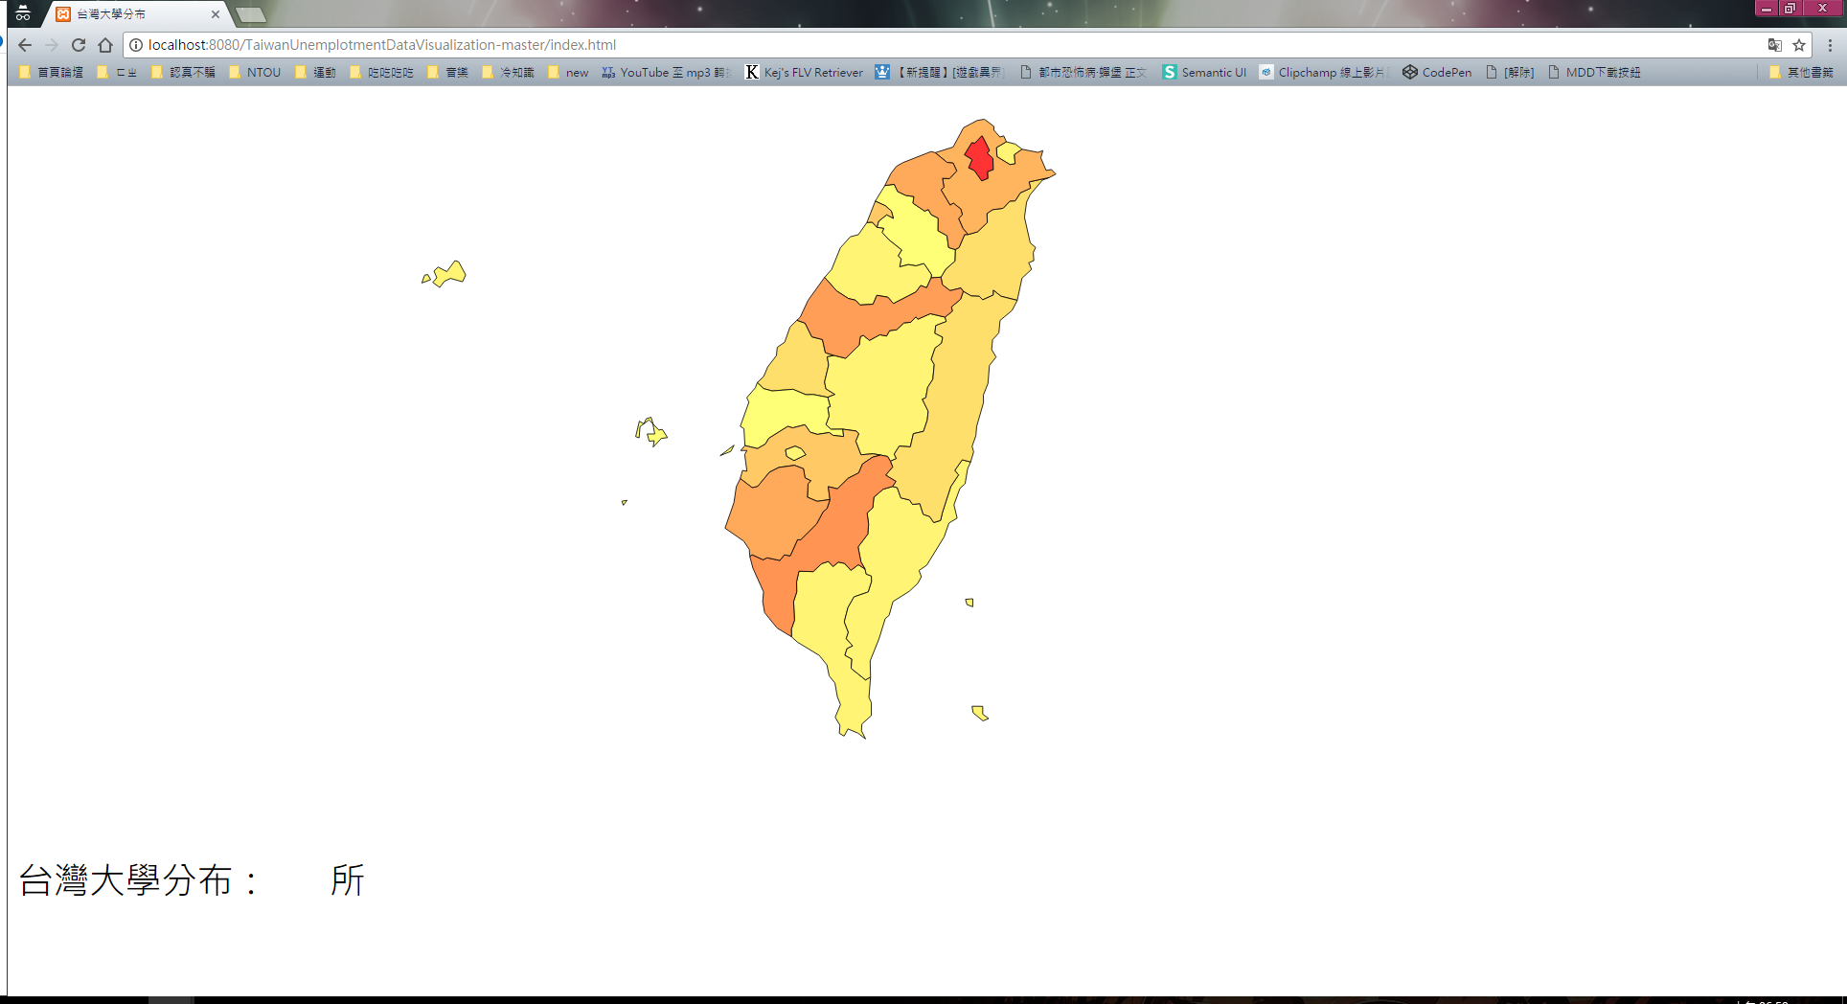
台灣各縣市大學分佈

Slide 3
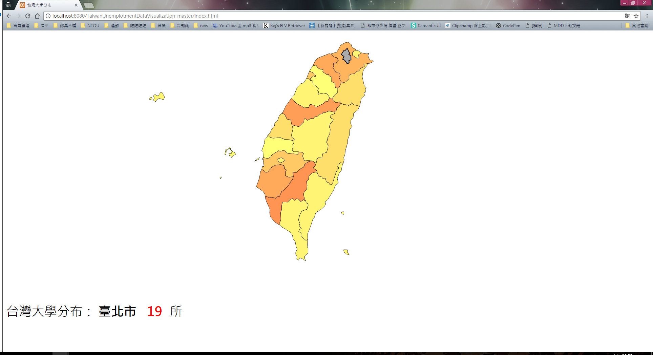

Slide 4
